Slide 1
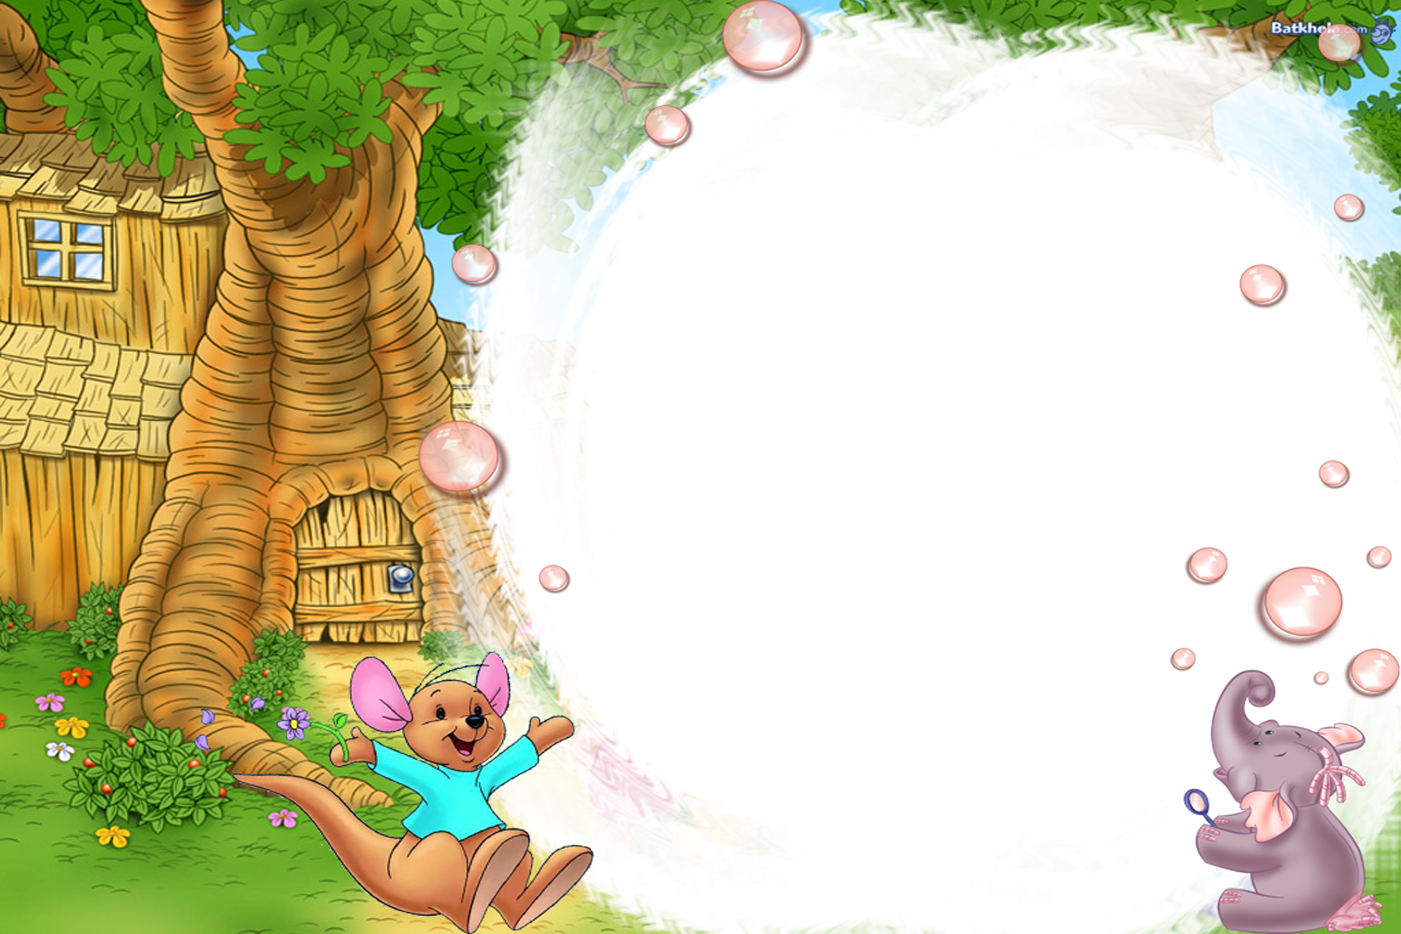
ОРГАНИЗАЦИЯ ПРОГУЛКИ ВО ВТОРОЙ МЛАДШЕЙ ГРУППЕ В ЛЕТНИЙ ПЕРИОД
Подготовила воспитатель
МКДОУ - детский сад
«Золотой ключик»
Бородина Татьяна Владимировна

Slide 2
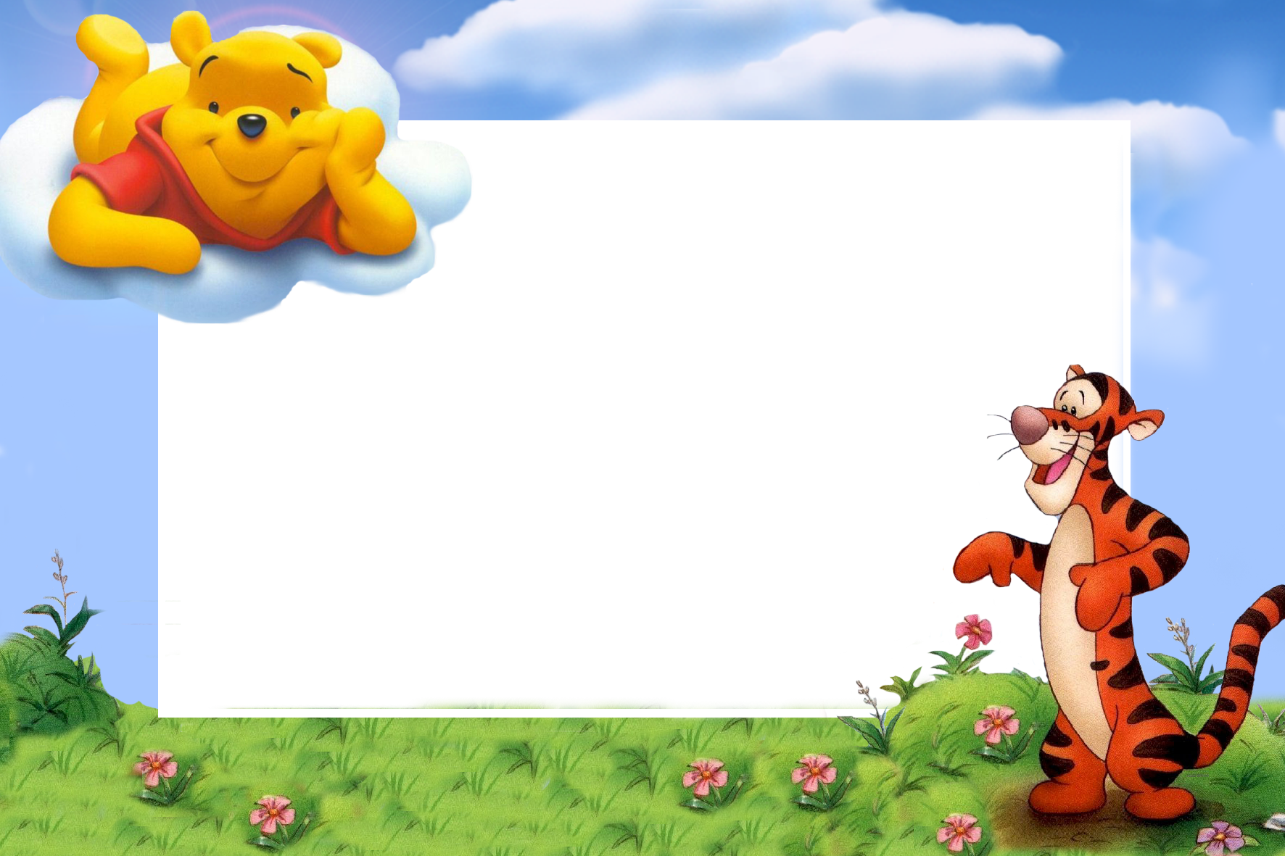
«День, проведённый ребёнком без прогулки, потерян для его здоровья»
(Г.Н. Сперанский)

Slide 3
Правильная организация прогулки предполагает использование пяти частей:
Наблюдение;
Трудовая деятельность детей;
Подвижные игры;
Индивидуальная работа с детьми;
Самостоятельная деятельность детей.

Slide 4
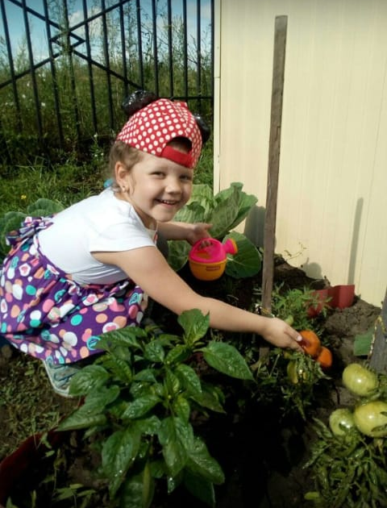
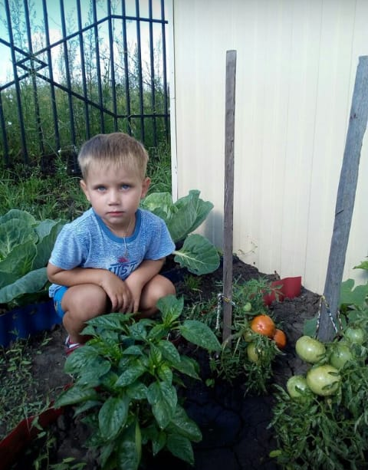
Маленькие огородники!

Slide 5
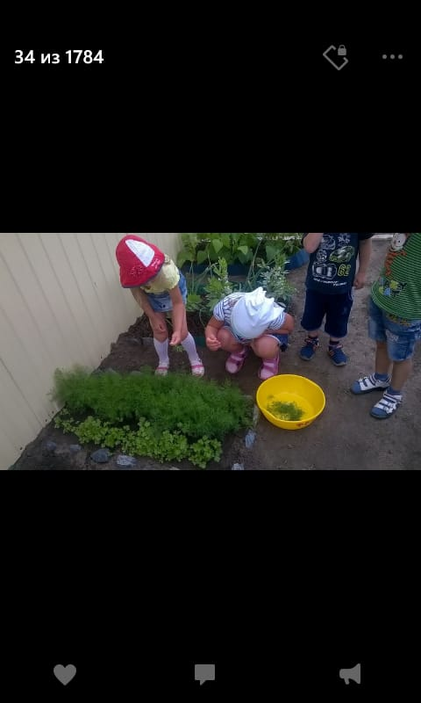
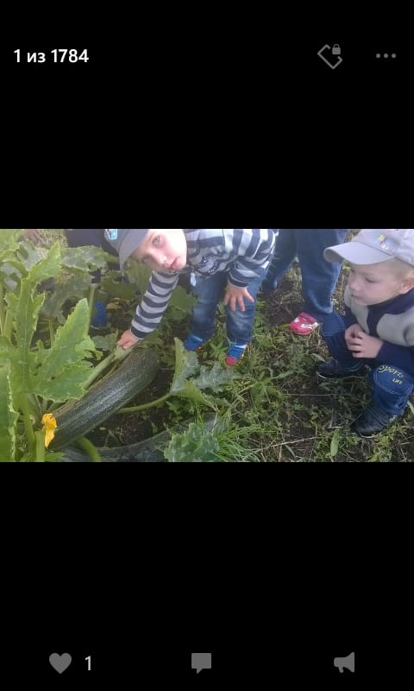
«Самое лучшее открытие то, которое ребенок делает сам»

Slide 6
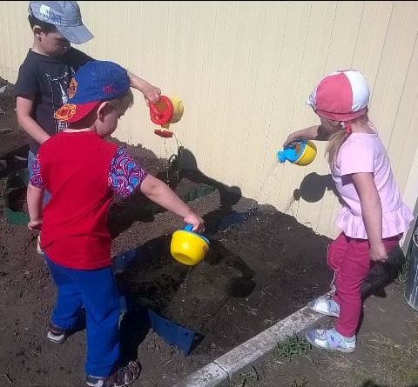
Над землёй мы колдовали.
И все чудо очень ждали!

Slide 7
Цель:
Расширять представления детей об окружающем мире и прививать трудовые навыки посредством совместного создания огорода на участке детского сада.

Slide 8
Задачи:
Формировать представления о работах, проводимых в весенний, летний, осенний период в огороде.
- Расширять представление детей о жизни растений.
Учить наблюдать за посадкой и всходами семян.
Учить детей делать выводы на основе наблюдений.
Воспитывать бережное отношение к растениям.
-Расширять, обогащать, активизировать словарь детей.
Способствовать развитию восприятия красоты природы и передаче ее через рисунок, лепку, аппликацию.
-Способствовать взаимодействию семьи и детского сада.

Slide 9
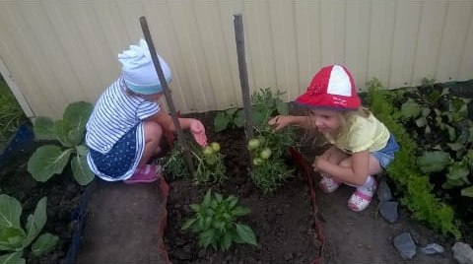
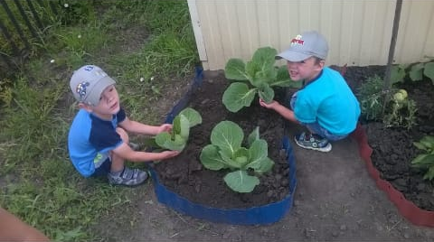
Посадили всё на грядку и ходили наблюдать.
Заодно и птиц послушать, ну и грядку поливать.

Slide 10
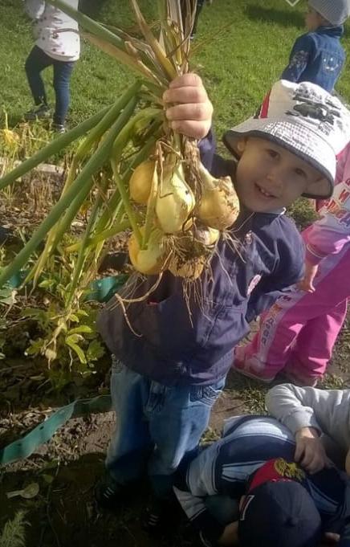
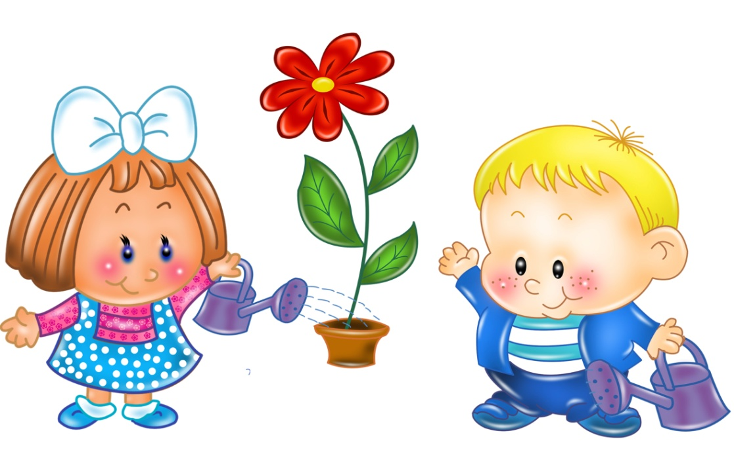

Slide 11
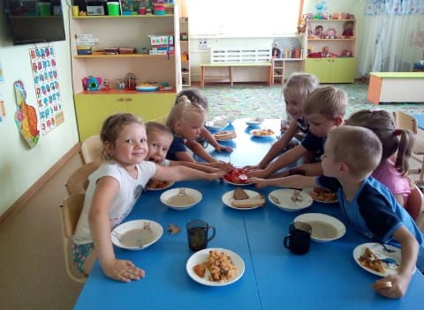
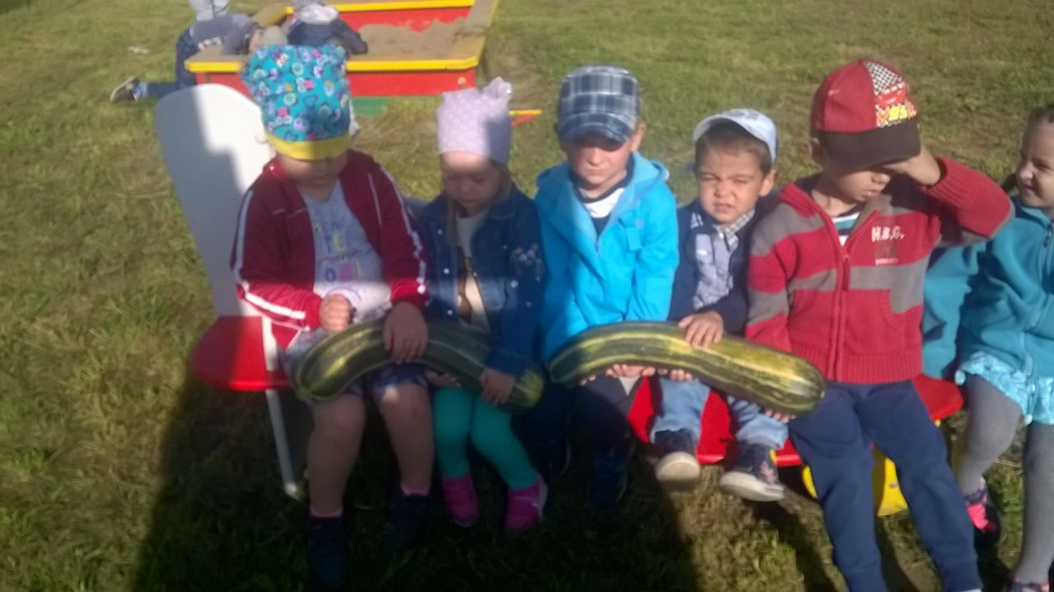

Slide 12
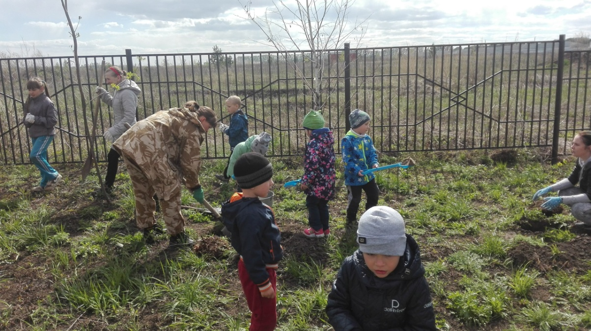
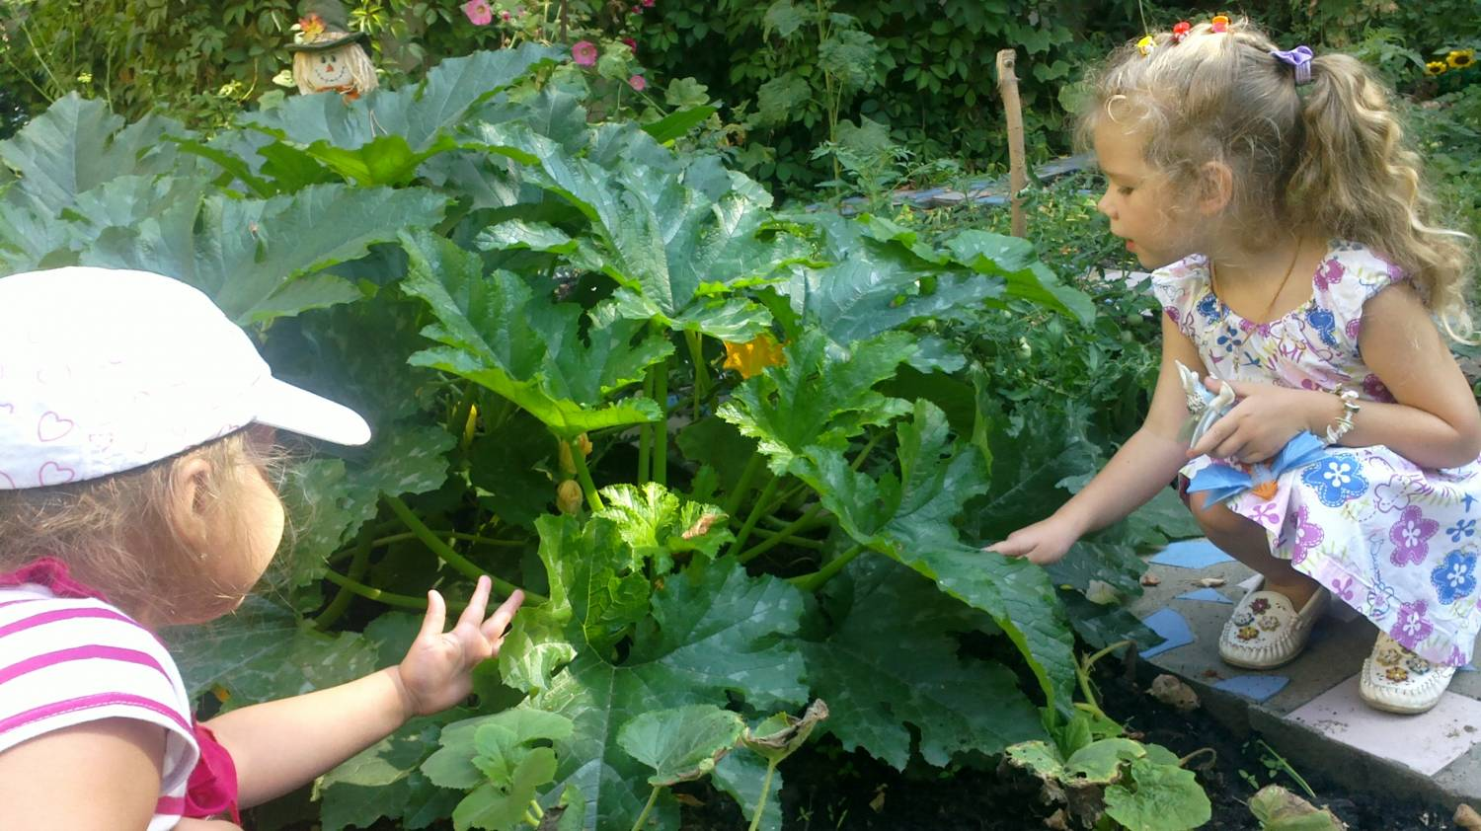

Slide 13
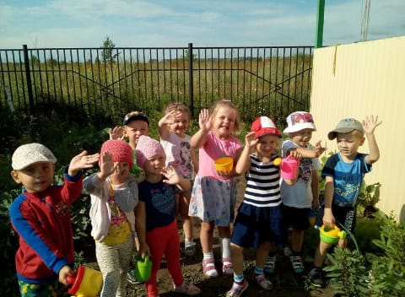
Приходи к нам в огород,
Посмотри, как всё растет!
Как играют в прятки
Помидорчики на грядке…
Всё растёт, всё цветёт –
Никому не тесно!
ПРИХОДИТЕ В ОГОРОД:
ОЧЕНЬ ИНТЕРЕСНО!

Slide 14
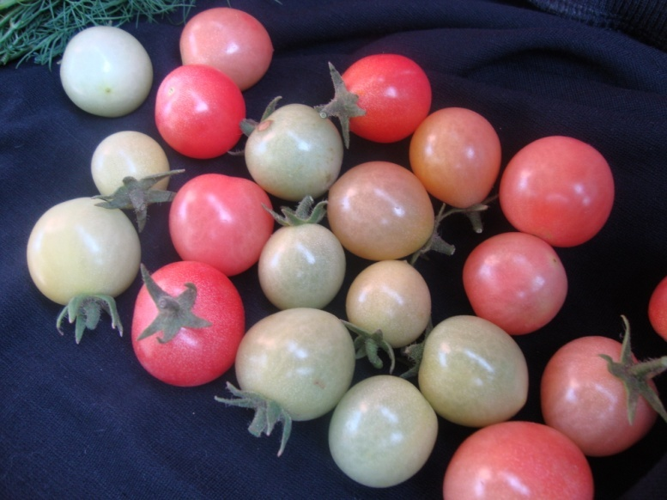
Что растет у нас на грядке
отгадайте-ка загадки!
Как на нашей грядке выросли загадки. Сочные да незаметные,
Вот такие мелкие. Летом зеленеют, к осени краснеют

Slide 15
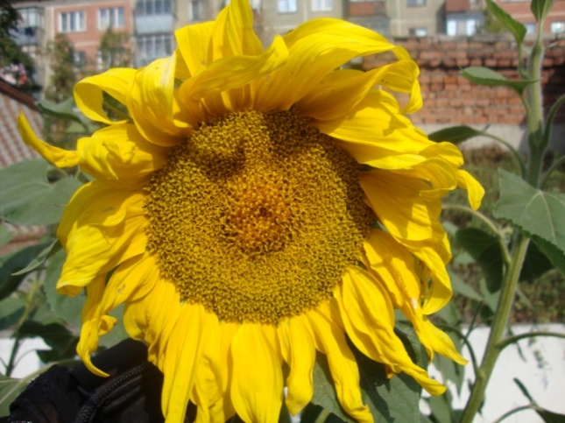
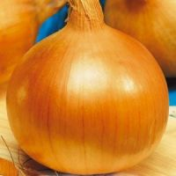
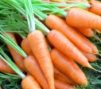
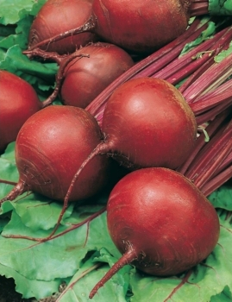
2. Стоит он задумчиво в жёлтом венце. Темнеют веснушки на круглом лице.
3. Скинули с Егорушки
Золотые перышки,
Заставил Егорушка
Плакать и без горюшка.
4. Огородная краля
Скрылась в подвале,
Ярко-жёлтая на цвет,
А коса-то, как букет.
5. Вверху зелено, внизу красно,
В землю вросло.

Slide 16
Спасибо за внимание!

